Slide 1











Bài 1
Bài 1
Cậu bé thông minh
Notes:
更多模板请关注：https://haosc.taobao.com

Slide 2


1
Ôn và khởi động

Slide 3
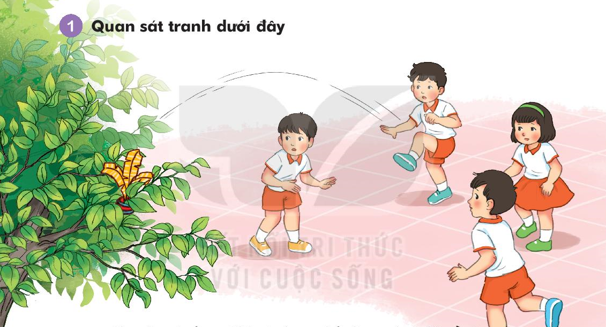
Chuyện gì xảy ra khi các bạn nhỏ đang chơi đá cầu
Theo em, các bạn cần làm gì để lấy được quả cầu?

Slide 4
Khi các bạn nhỏ đang chơi đá cầu thì quả cầu đã bị mắc lại trên tán cây cao.
b. Theo em, các bạn nhỏ cần dùng một que dài để khều quả cầu xuống. Hoặc nhờ sự giúp đỡ của người lớn trèo lên cây lấy quả cầu xuống.

Slide 5


Slide 6
3
Trả lời
câu hỏi

Slide 7
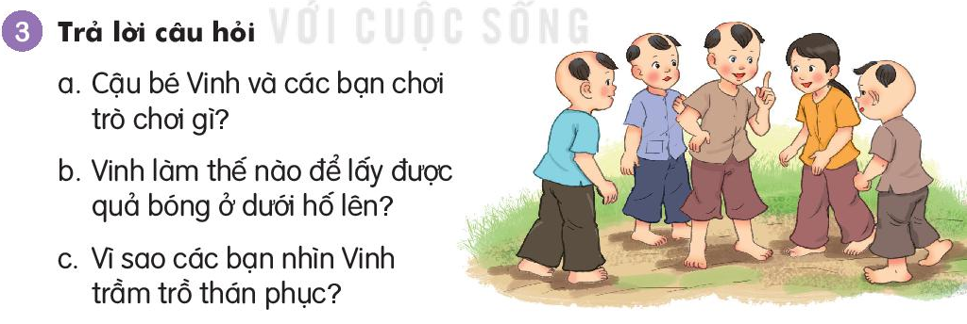

Slide 8
a. Cậu bé Vinh và các bạn chơi trò chơi gì ?
a. Cậu bé Vinh và các bạn chơi với quả bóng bưởi.
b. Vinh làm thế nào để lấy được quả bóng ở dưới hố sâu lên ?.
b. Vinh đổ nước xuống đầy cái hố để lấy được quả bóng lên.
c.Vì sao các bạn nhìn Vinh trầm trồ thán phục ?
c. Các bạn nhìn Vinh trầm trồ thán phục vì Vinh lấy được quả bóng từ hố lên.

Slide 9
Câu 9. Giải ô chữ:
Con gì đuôi ngắn tai dài Mắt hồng lông mượt, có tài chạy nhanh?
(2) Con gì tai thính mắt tinh Nấp trong bóng tối ngồi rình chuột qua?
(3) Con gì cô Tấm quý yêu Cơm vàng cơm bạc sớm chiều cho ăn?
(4) Quả gì không phải để ăn Mà dùng để đá, để lăn, để chuyền?
Thỏ
mèo
Cá bống
quả bóng

Slide 10
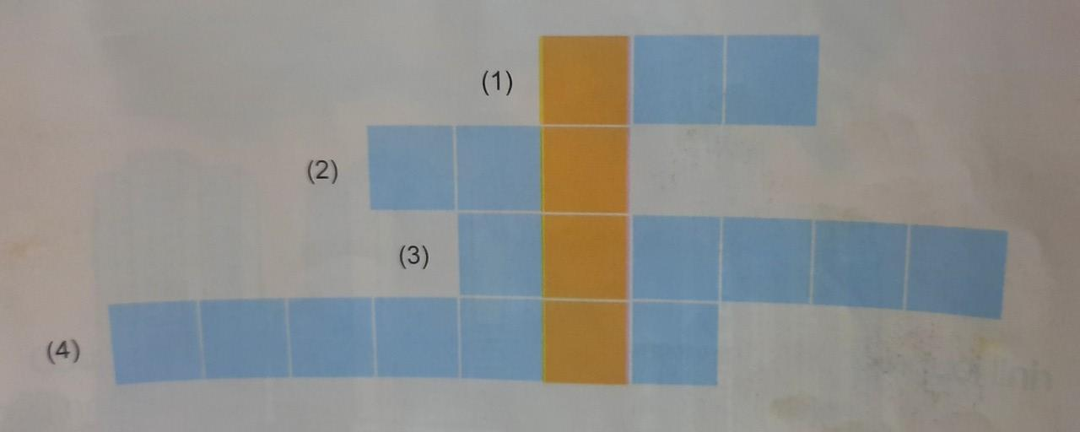
a.Dựa vào gợi ý ở dưới ,tìm ô chữ hàng ngang:
b. Đọc từ ngữ xuất hiện ở hàng dọc màu vàng.
t | h | Ỏ
m | è | o
c | á | b | Ố | n | g
q | u | Ả | b | ó | n | g
b. Đọc từ ngữ xuất hiện ở hàng dọc màu vàng: Toán

